Slide 1
游戏架构设计

Slide 2
📖 概述
万丈高楼平地起，一个优秀、稳固的架构是大型项目成功的基石。在前两节课中，我们已经备齐了所需的"建筑材料"——开发环境和基础库。从今天开始，我们将正式绘制"阳光岛"这座大厦的蓝图。
与前两期教程不同，这次我们不再是简单地堆砌功能，而是要从顶层设计出发，构建一个清晰、可扩展、可维护的游戏引擎。本节课不涉及太多代码实现，但其中阐述的思想和原则将贯穿我们整个开发过程，至关重要。

Slide 3
🧩 核心设计原则：组合优于继承
🤔 继承的问题
在面向对象编程中，我们常常通过"继承"来复用代码和扩展功能。例如，一个 Player 类继承自 Character 类，一个 Enemy 类也继承自 Character 类。然而，当游戏变得复杂时，深度的继承关系网会迅速变得混乱不堪，导致"菱形继承"等问题，代码也会变得僵硬、难以修改。
因此，在"阳光岛"项目中，我们将遵循一个更现代、更灵活的设计原则——组合优于继承 (Composition over Inheritance)。

Slide 4
🎯 组件化设计
我们将引入组件化设计 (Component-based Design) 的思想。在这种模式下：
📦 游戏对象 (GameObject) - 本身只是一个空壳，一个容器。它不包含任何具体的游戏逻辑
🔧 组件 (Component) - 是负责单一功能的、可复用的模块。例如：
  TransformComponent 负责位置、旋转和缩放
  SpriteComponent 负责渲染精灵图
  PhysicsComponent 负责物理行为
一个游戏对象（比如玩家）的功能，不再是通过继承一个庞大的 Player 基类来实现，而是通过向一个空的 GameObject 中添加（组合）不同的组件来动态定义。

Slide 5
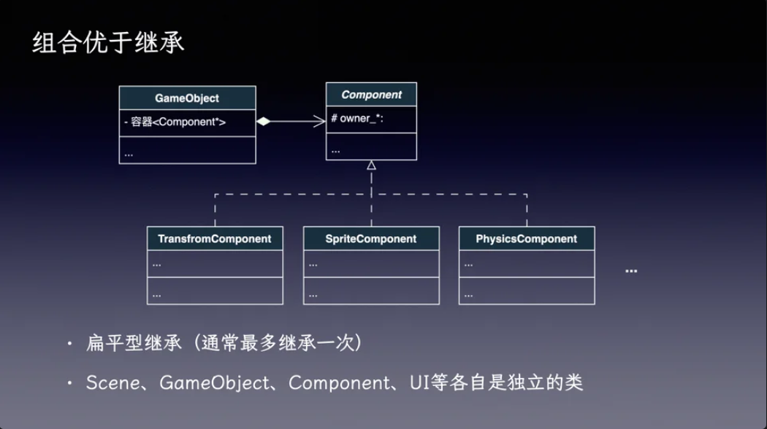

Slide 6
✨ 设计优势
这种设计的优势显而易见：
📐 扁平化的继承链 - 继承层次非常浅（通常最多一次），避免了复杂继承带来的问题
🔄 高度灵活性 - 想让一个静态的石头拥有物理效果？给它添加一个 PhysicsComponent 即可，无需修改石头类的代码。想让敌人能播放动画？给它添加一个 AnimationComponent
♻️ 高复用性 - PhysicsComponent 可以给玩家用，也可以给敌人、移动平台、掉落的道具用

Slide 7
🏛️ 宏观蓝图：游戏分层架构
为了让引擎和游戏逻辑解耦，我们将整个项目划分为四个层次。这种分层结构确保了每一层只关注自己的职责，使得代码库更加清晰和模块化。

Slide 8
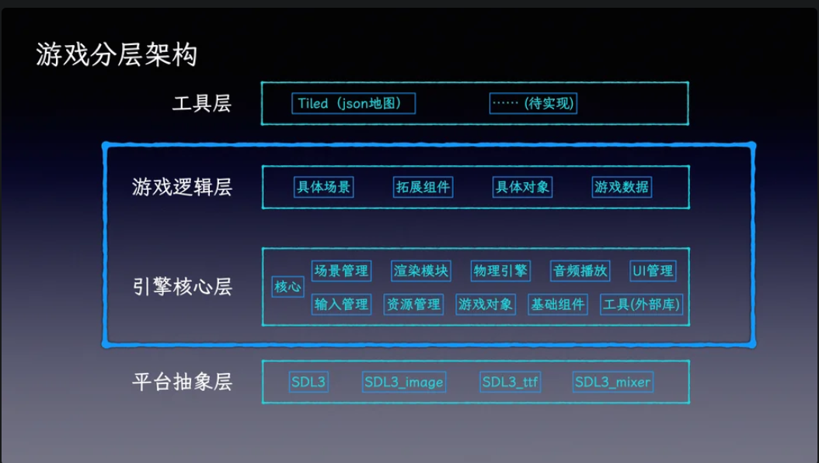

Slide 9
📚 四个层次详解
1️⃣ 平台抽象层 (Platform Abstraction Layer)
📦 内容 - SDL3、SDL_image、SDL_mixer等第三方底层库
🎯 职责 - 提供与操作系统交互的基础能力，如窗口创建、图形渲染、音频播放、输入处理等
🔧 我们的工作 - 我们不修改这一层，而是直接使用它提供的接口

Slide 10
2️⃣ 引擎核心层 (Engine Core Layer)
📦 内容 - 场景管理、渲染模块、物理引擎、资源管理、UI管理、游戏对象/组件基类等
🎯 职责 - 基于平台抽象层，封装出通用的、与具体游戏玩法无关的功能模块。这一层就像一个装满乐高积木的"工具箱"
🔧 我们的工作 - 这是我们本期课程重点构建的第一部分。我们的目标是让这一层足够通用，理论上可以用它来开发任何类型的2D游戏

Slide 11
3️⃣ 游戏逻辑层 (Game Logic Layer)
📦 内容 - 为"阳光岛"定制的具体场景（如主菜单、游戏关卡）、具体组件（如玩家控制器、敌人AI）、具体游戏对象和游戏数据
🎯 职责 - 使用引擎核心层提供的"积木"，来"搭建"出"阳光岛"这款游戏的具体玩法和逻辑
🔧 我们的工作 - 这是我们重点构建的第二部分。这一层决定了我们的游戏是什么样子，玩起来怎么样

Slide 12
4️⃣ 工具层 (Tool Layer)
📦 内容 - Tiled地图编辑器等外部工具
🎯 职责 - 辅助游戏内容的创作，例如关卡设计。这些工具生成的数据（如JSON格式的地图文件）将被游戏逻辑层读取和使用
🔧 我们的工作 - 我们不开发工具本身，但需要编写代码来解析工具生成的数据

Slide 13
🔄 引擎内部结构：模块解耦与协作
在引擎核心层内部，我们还会进一步将功能划分为多个相对独立的模块，并通过清晰的调用流程将它们组织起来。

Slide 14
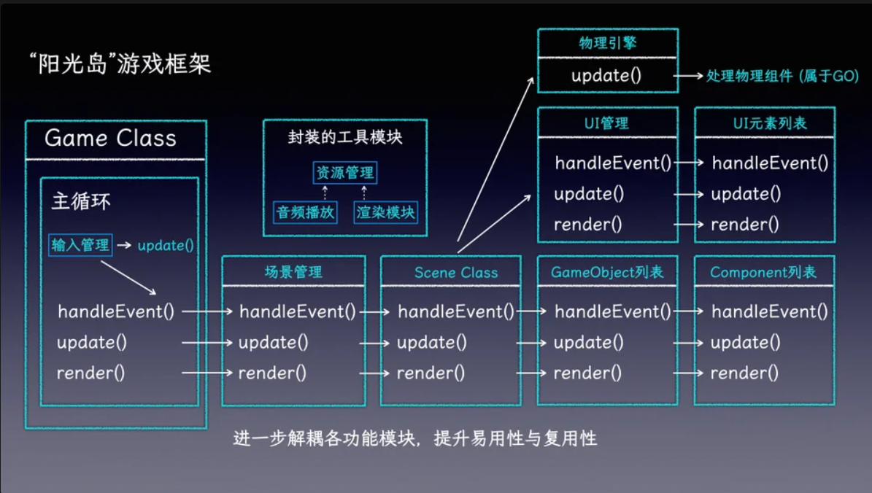

Slide 15
🎯 核心流程
上图展示了游戏主循环中三大核心流程（handleEvent, update, render）如何在各个模块间传递：
🎮 Game Class (游戏主类) - 作为程序的入口和"总指挥"，它拥有主循环，并负责创建和驱动各个管理器
🎬 场景管理 (Scene Manager) - 负责管理所有场景（Scene），并确保在任何时候只有一个（或多个）场景处于活动状态。它将主循环的调用传递给当前活动的场景
🎭 场景 (Scene Class) - 一个场景就是一个独立的游戏状态，例如主菜单场景、游戏场景、暂停场景。它拥有一系列游戏对象（GameObject），并将调用分发给每一个对象
📦 游戏对象 (GameObject) - 将调用进一步分发给它所拥有的每一个组件（Component）
⚙️ 独立模块 (Physics / UI) - 像物理引擎和UI管理器这样的系统，会独立于场景-对象-组件这条主线进行更新。Game类会在主循环的update阶段单独调用物理引擎的update，物理引擎会遍历所有注册给它的物理组件并更新它们的状态。UI系统同理
🛠️ 封装的工具模块 - 资源管理、音频播放、渲染模块将被封装成易于使用的单例或全局访问点，供引擎的任何部分调用

Slide 16
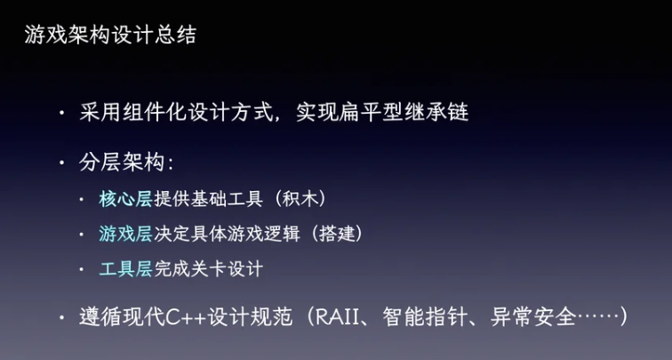
📋 总结
在开始编写引擎代码之前，让我们再次明确本课程的架构设计思路：

Slide 17
🎯 核心要点
✅ 组件化设计 - 通过组合而非继承来构建功能，实现扁平化的继承链
✅ 四层架构 - 项目分为清晰的四层架构：
  🏗️ 引擎核心层负责提供基础的"积木"
  🎮 游戏逻辑层负责用这些"积木"来"搭建"我们的游戏
✅ 现代C++规范 - 在整个开发过程中，遵循现代C++的设计规范，如RAII、智能指针、异常安全等，编写出健壮、高效的代码

